Slide 1


YEDİTEPE’DE DEĞİŞİM
ULUSLARARASI DEĞİŞİM VE İŞ BİRLİĞİ OFİSİ
ERASMUS+ ÖĞRENİM & STAJ HAREKETLİLİĞİ
TANITIM SEMİNERİ
Notes:
To use this title animation slide with a new image simply 1) move the top semi-transparent shape to the side, 2) delete placeholder image,
3) click on the picture icon to add a new picture, 4) Move semi-transparent shape back to original position, 5) Update text on slide.

Slide 2

ULUSLARARASI DEĞİŞİM VE
İŞ BİRLİĞİ OFİSİ
NE YAPAR ?
Erasmus+ ve diğer Uluslararası Değişim Programlarını (öğrenim, staj, personel değişimi) koordine eder.
Bütçe planlaması yapar.
Üniversitemize gelen ve giden değişim öğrencileri/personelleri için oryantasyon programları düzenler ve kaldıkları sürede karşılaştıkları, idari olarak çözülebilecek sorunları çözmeleri için yardımcı olur.
Üniversitenin Ulusal Ajans ve diğer partner üniversiteler ile olan ilişkilerini yürütür karşı olan sorumluluğunu yerine getirir.
Hareketlilikleri raporlar.
Bilgilendirme seminerleri düzenler.

Slide 3


PEKİ NEDEN
ERASMUS+ HAREKETLİLİĞİ?
Çok kültürlü ortamlarda ders alma ve izleme
Değişik kültürleri tanıma
Uluslararası arkadaşlar edinme
Sosyal boyutu geliştirme
Eğitim sonrası mesleki bağlantıları arttırma
Yabancı dili geliştirme (öğrenim görülen dili değil ☺)
Özgüveni artırma, sorunlarla başa çıkma yeteneği
Bürokratik işlemlere aşina olma
3

Slide 4


İLK ADIM: ERASMUS+ NEDİR?
Erasmus+ Öğrenim Hareketliliği nedir?
Bir akademik yıl içinde 1 veya 2 yarıyıl için başka bir Avrupa ülkesi Erasmus+ Üniversite Beyannamesi sahibi yüksek öğretim kurumunda, eğitim ücreti ödemeden, öğrenci olmak üzere yurtdışına gidebilmesidir.
Erasmus Staj Hareketliliği nedir?
Bu hareketlilik faaliyeti, yükseköğretim kurumunda kayıtlı öğrencinin yurtdışındaki bir işletmede staj yapmasıdır. “Staj”, öğrencinin programa katılan başka bir ülkedeki bir işletme veya organizasyon bünyesinde mesleki eğitim alma ve/veya çalışma deneyimi kazanma sürecidir.
Study Mobility

Slide 5

İKİNCİ ADIM: ERASMUS+ NE DEĞİLDİR?
Erasmus+ programı bir dil öğrenme programı değildir.
Erasmus + programı bir burs programı değildir.
Erasmus + seyahat programı değildir.

Slide 6
Nasıl Başvurulur?
Başvurular Ulusal Ajans portalı üzerinden online olarak yapılacaktır.
Başvuru sistemi 30 Kasım - 25 Aralık (17:00) 2026 tarihi arasında açık kalacaktır.
Sisteme giriş yapabilmek için e-devlet şifrenizi kullanmanız gerekmektedir.
Sistemde bir önceki yıla ait profili/uygulaması olan öğrenciler doğrudan sisteme giriş yapabilirler.
Erasmus başvurularınızda OBS sisteminden alacağınız not dökümünü / transkripti kullanabilirsiniz.(Öğrenci İşleri onayı olmasına gerek yoktur)
Başvurunun onaylanabilmesi için “Başvuruyu Tamamla” butonu tıklanarak sonlandırılmalıdır. Kesinleşmeyen başvurular geçersiz sayılacaktır.
ULUSAL AJANS ERASMUS BAŞVURU PLATFORMU ONLINE BAŞVURU KILAVUZU
Ulusal Ajans Başvuru Portalı: https://turnaportal.ua.gov.tr/

Slide 7
Başvuru
Takvimi
Başvuru tarihleri: | 30 Kasım - 25 Aralık 2026 (17:00)
Hareketlilik dönemi
Öğrenim H. | Tercihe göre 2027 Güz veya 2027 Bahar
Staj H. | Haziran 2027 - Haziran 2028
Staj kabul mektubu son teslim tarihi* | Duyurulacak
*Başvuru esnasında staj yeri kabul mektubu sunma +10 puan
Başvuruya ilişkin sorular ve teknik sorunlarınızla ilgili e-postalara 25 Aralık 2026 tarihine kadar cevap verilebilecektir.
Son başvuru tarihine kadar başvuruyu eksiksiz tamamlamak öğrencilerin sorumluluğundadır.

Slide 8
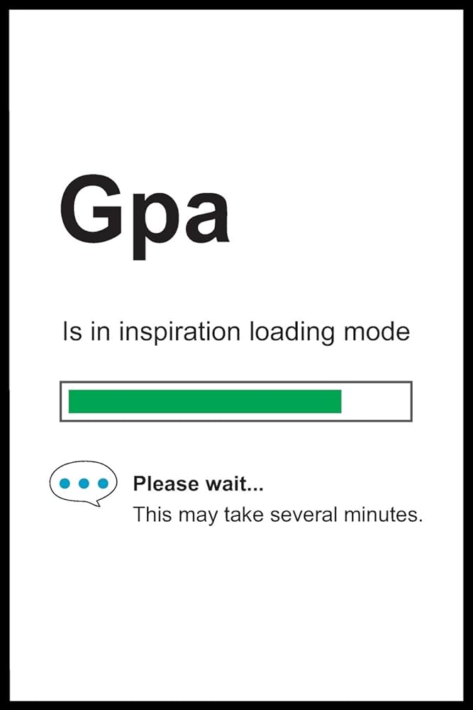
ERASMUS + ÖĞRENİM HAREKETLİLİĞİ
DEĞİŞİM KURALLARI - 1
Tam zamanlı kayıtlı öğrenci olunması ve Erasmus değişim programının gerçekleşeceği dönemde mezun durumda olmaması gerekmektedir. (öğrenim h.)
Lisans öğrencileri için minimum GPA 2.20/4.00;
Lisansüstü* öğrencileri için minimum GPA 2.50/4.00 ortalama gerekmektedir.
*Henüz GNO’su oluşmamış lisansüstü öğrencilerin bir önceki öğrenim seviyesinin diploma notu alınır.
Örn: GNO’su oluşmamış 1.sınıf öğrencisinin lise mezuniyet notu alınır.
Başvuru aşamasında henüz transkripti oluşmamış ise;
1-Önlisanstan geçiş yapan öğrenciler için ön lisans mezuniyet notunun en az 2.20/4.00;
2-Birinci sınıf öğrencileri için lise mezuniyet notunun en az 75/100

Slide 9


ÖNEMLİ:
Öğrenim hareketliliği için yeterli sayıda (dönemlik 30 ECTS, 1 akademik yıl için 60 ECTS) ders veya ders niteliğinde olmayan ECTS kredi yükü olması.
Ders yükü bulunmayan, örneğin tez dönemine geçen yüksek lisans ve doktora öğrencileri için bir akademik dönemde 30 ECTS’lik ders niteliğinde olmayan iş yükü üzerinden öğrenim anlaşması düzenlenebilir.
*Çift anadalda öğrenim gören öğrenciler aynı başvuru döneminde sadece bir anadaldan hareketliliğe başvurabilirler.
Notes:
Combine an image and multiple key statements with a strong grid.

Slide 10

ERASMUS + ÖĞRENİM HAREKETLİLİĞİ
DEĞİŞİM KURALLARI - 2
Bir öğrenci yüksek öğrenim yaşamının her seviyesinde (ön lisans, lisans, yüksek lisans, doktora) toplamda 12 ay bir veya birden fazla Erasmus+ Programına katılabilir.
Ön lisans : 12 Ay
Lisans : 12 Ay
Yüksek Lisans : 12 Ay
Doktora : 12 Ay
Aynı eğitim seviyesinde (ön lisans, lisans, yüksek lisans, doktora) Erasmus+ Programından faydalanmış olan bir öğrencinin yeni başvurusunda toplam Erasmus puanı -10 puan düşürülür. Bu kural programın temel kurallarından biridir.

Slide 11


ERASMUS + ÖĞRENİM HAREKETLİLİĞİ
DEĞİŞİM KURALLARI - 3
Erasmus+ öğrenim hareketliliği kapsamında misafir olunan ortak üniversiteye kayıt ücreti ve harç gibi ücret ödenmez. Yeditepe’ye ödemede yükümlülüğü bulunan (burslu öğrenciler hariç) öğrenci, yalnızca Yeditepe’ye ödemesini yapmalıdır.
Yurt dışında geçirecekleri süre için öğrencilerin kayıt dondurması söz konusu değildir.
Bazı Üniversiteler ikamet izni/vize başvurusunu öğrenci adına yapmakta olduğu için ikamet/vize ücreti talep eder. (Örn: Hollanda)
Bazı Ülkeler yaşam masraflarınızı karşılayabileceğinizden emin olmak için banka teminatı talep edebilir (Örn: Almanya)
Faaliyet süresi, her bir öğrenim kademesi için ayrı ayrı geçerli olmak üzere 2 ilâ 12 ay arasında bir süre olabilir.

Slide 12

Bir öğrenim hareketliliğinin gerçekleşebilmesi için öncelikle YEDİTEPE ile karşı kurum arasında bir bölüm bazında «Kurumlararası Anlaşma» olmalıdır.
En fazla 3 adet tercih hakkınız bulunmaktadır. Tercihler yapılmadan önce, öğrenciler tercihinin uygunluğu için, bölüm koordinatörleriyle iletişim halinde olmalıdır.
Değişim programında alınacak dersler YEDİTEPE’deki ders karşılıkları Erasmus bölüm koordinatörüyle önceden belirlenir ve bir «öğrenim anlaşması» ile kayıt altına alınır.
Başarılı olunan dersler değişim dönemi sonunda YEDİTEPE’ye transfer edilir.

Slide 13

Öğrenim H.
Üniversite Yerleştirme işlemi nasıl yapılır ?
Yerleştirmeler sadece Erasmus skoru baz alınarak yapılır.
Erasmus puanı oluşturulan öğrenciler bölüm/program bazında en yüksek puandan en düşük puana doğru sıralanır; başvuruda belirtilen partner üniversite tercihlerine ve partner üniversitelerin kontenjanlarına göre yerleştirilir.
Örn: 4 kişilik kontenjanı olan bir Üniversite için o Üniversite’yi tercih eden en yüksek skoru alan ilk 4 öğrenci yerleştirilir.

Slide 14

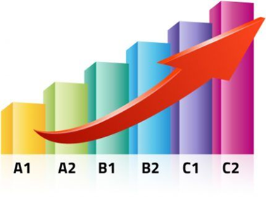
Erasmus Skoru nasıl oluşur?
%50 GANO + %50 Dil Puanı = Erasmus Skor
Ortalamanın 100’lük değerdeki karşılığı alınır ve %50’si hesaplanır. Yeditepe tarafından yapılan ve 100 üzerinden notlandırılan dil sınavının %50’si hesaplanır.
Erasmus notunun oluşturularak yerleştirme yapılması için dil puanının minimum geçer not ve üzeri olması gerekmektedir.
Örn:
GANO 4,00 = 100/2 = 50
Sınav p.100 = 100/2 = 50
Toplam Erasmus Skor = 100

Slide 15
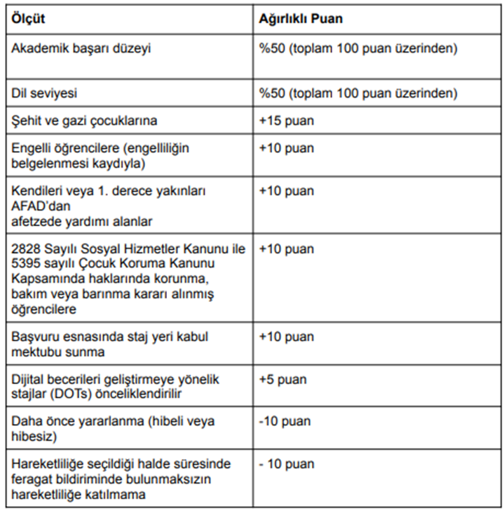
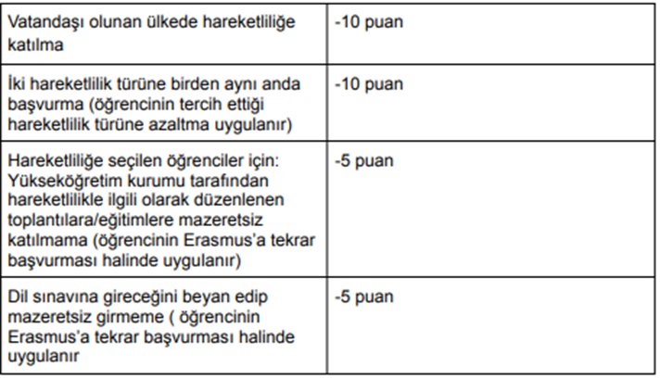
SEÇİM KRİTERLERİ

Slide 16


ERASMUS + STAJ HAREKETLİLİĞİ
KURALLARI
Notes:
Tip:
When using complex image as full-bleed background add a transparency (70%-90%) fill layer to give contrast to text.

Slide 17

Erasmus+ Program ülkelerindeki bir işletme veya organizasyon bünyesindeki mesleki eğitim alma ve/veya çalışma deneyimi kazanma sürecidir.
Staj hareketliliğine başvuracak öğrencilerin seçildikleri dönemde üzerlerinde 30 AKTS’lik ders yükü olması şartı aranmaz.
Staj faaliyetinin öğrencinin diploma programı için zorunlu olması beklenmez.
Staj yapılacak ekonomik sektör, öğrencinin mevcut mesleki eğitim programı ile doğrudan ilişkili olmalıdır.
Staja ev sahipliği yapacak kuruluşlar; işletmeler, eğitim merkezleri, araştırma merkezleri ve işletme tanımına uygun diğer kuruluşlar olabilir.

Slide 18

Staj hareketliliği, öğretmen adayı öğrencilerin ders verme stajlarını, öğrencilerin araştırma asistanlıklarını ve doktora adaylarının ilgili araştırma faaliyetlerini içerir.
Yükseköğretim kurumunda ders takibi staj olarak kabul edilmez.
Erasmus+ Staj Hareketliliği faaliyeti zorunlu staja da saydırılabilir. Bunun için akademik koordinatörün onayıyla kabul mektubunda belirtilmesi gerekmektedir.
Staj faaliyetine başvuracak öğrencilerin staj yapacakları kurumu kendileri bulmaları gerekmektedir.

Slide 19

Mezuniyet sonrası gerçekleştirilecek staj faaliyetinde başvurunun öğrenci mezun olmadan önce (hâlihazırda ön lisans, lisans veya lisansüstü öğrencisiyken) yapılmış olması gerekir.
Mezun olmuş öğrenciler başvuruda bulunamaz.
Mezuniyet sonrası staj hareketliliği, mezuniyet tarihinden itibaren 12 ay içinde tamamlanmış olmalıdır. Mezuniyet sonrası staj süresi ile öğrencinin aynı kademede gerçekleştirdiği hareketlilik süresi toplamı 12 ayı geçmemelidir.

Slide 20

Nerelerde Staj Yapılır ?
bir kamu ya da özel sektöre ait küçük, ortak veya büyük ölçekli işletmeler
yerel, bölgesel ya da ulusal kamu kurumları
gönderen ülkenin yurtdışındaki büyükelçilikleri veya konsoloslukları
ticaret odaları, esnaf-zanaatkâr birlikleri, borsalar ve sendika gibi iş dünyasına ait her türlü oluşum/birlik
araştırma enstitüleri - vakıflar - okul/enstitü/eğitim merkezi (mesleki eğitim veya yetişkin eğitim dâhil olmak üzere okul öncesinden lise eğitimine kadar her türlü eğitim kurumu olabilir)
kar amacı gütmeyen kurumlar, dernekler, STK’lar
kariyer planlama, profesyonel danışmanlık ve bilgilendirme hizmeti sunan kurumlar
yükseköğretim kurumları (Program ülkelerinde yer alan yükseköğretim kurumları ECHE sahibi olmalı)

Slide 21
Nerelerde Staj Yapılmaz ?
Aşağıdaki kuruluşlar Erasmus+ kapsamında yükseköğretim staj faaliyeti için uygun değildir:
Avrupa Birliği kurumları ve AB ajansları (bk. https://europa.eu/european-union/about-eu/institutions-bodies_en )
AB programlarını yürüten Ulusal Ajans vb. kuruluşlar.

Slide 22

Staj yeri bulmanızda yardımcı olacak adımlar…
Özgeçmiş hazırlayın. (Europass CV önerilir.)
Motivasyon Mektubu hazırlayın.
(Katılmak istediğiniz bir çalışmaya, programa veya projeye
neden katılmak istediğinizi anlattığınız, deneyimlerinizden
ve hedeflerinizden bahsettiğiniz mektubun adıdır. )
Erasmus+ Staj yeri arayışına başlayın.
(Başvurular başlamadan önce staj yeri arayışına başlayabilirsiniz. erasmusintern.org gibi web sitelerinden staj yeri bulabilirsiniz.)
Staj yapmak istediğiniz tarihleri belirleyin.
(Unutmayın ki Erasmus+ kapsamında en az 60 gün staj yapacağınız ülkede bulunmanız gerekmektedir.)
Staj yapmak istediğiniz bir kurum bulduysanız iletişime geçin.
(Özgeçmiş ve Motivasyon mektubunuzu ek yaparak Erasmus+ kapsamında o kurumda staj yapmak istediğinizi belirten bir mail hazırlayın.)
Staj yapmak istediğiniz kurum sizi kabul ettiyse Kabul Mektubu edinin.

Slide 23

Başvuru aşamasında Erasmus+ Staj Hareketliliği için gerekli temel evrak;
Kabul / Davet Mektubu
Kabul edildiğinize dair olumlu yanıt belirten bir kabul/davet mektubu olması gerekmektedir.
Eğitim alanınızla ilgili olarak mesleki deneyim kazandıran ve mesleki uygulama içeren bir faaliyet olduğu anlaşılabilmedir.
SON YÜKLEME TARİHİ:
DUYURULACAK

Slide 24
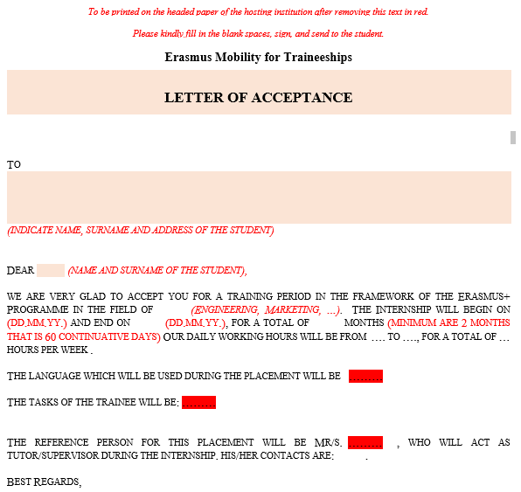
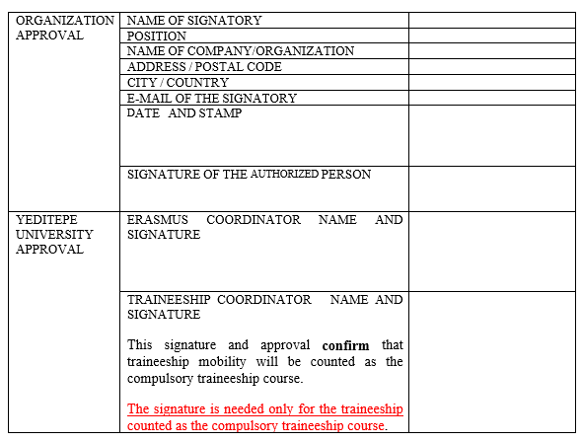
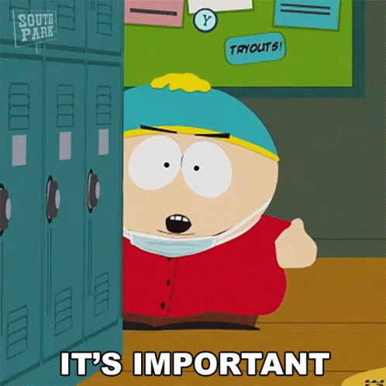
Erasmus + Staj Hareketliliği
Örnek Kabul Mektubu
Staj yeri ve görevlerinin öğrencinin öğrenim gördüğü bölüme uygunluğu bölüm/ program Erasmus koordinatörüne danışılmalı ve kabul mektubunu imzalatmalıdır.

Slide 25

ERASMUS YABANCI DİL SINAVLARI

Slide 26

YABANCI DİL SINAVLARI
Sınav | Tarih | Yer ve Saat
FRANSIZCA | 03.11.2026 | 13:00 - 15:00
İSPANYOLCA | 03.11.2026 | 14:00 - 16:30
RUSÇA | 04.11.2026 | 13:00 - 15:00
ALMANCA | 05.11.2026 | 10:00 - 12:00
İNGİLİZCE | 06.11.2026 | 14:00 - 16:30
Sınav yeri bilgisi başarılı başvuru yapan öğrencilerin std.yeditepe.edu.tr e-posta adreslerine gönderilecektir.

Slide 27

GEÇERLİ SINAVLAR
Yeditepe Üniversitesi Erasmus sınavlarından Minimum başarılı yabancı dil notu: 60 / 100
  İki yıl geçerlidir.
Minimum başarılı YDS / (e)YDS / YÖKDİL notu: 66 / 100
Minimum başarılı TOEFL IBT notu: 79
Minimum başarılı TOEFL PBT notu: 550
  TOEFL IBT ve PBT sınavları yalnızca Yeditepe Üniversitesi, İstanbul Teknik Üniversitesi ve Orta Doğu Teknik Üniversitesi sınav merkezlerinden kabul edilir.
  TOEFL IBT Home Edition geçerli değildir.
Yabancı Dil Eşdeğerlik Tabloları

Slide 28
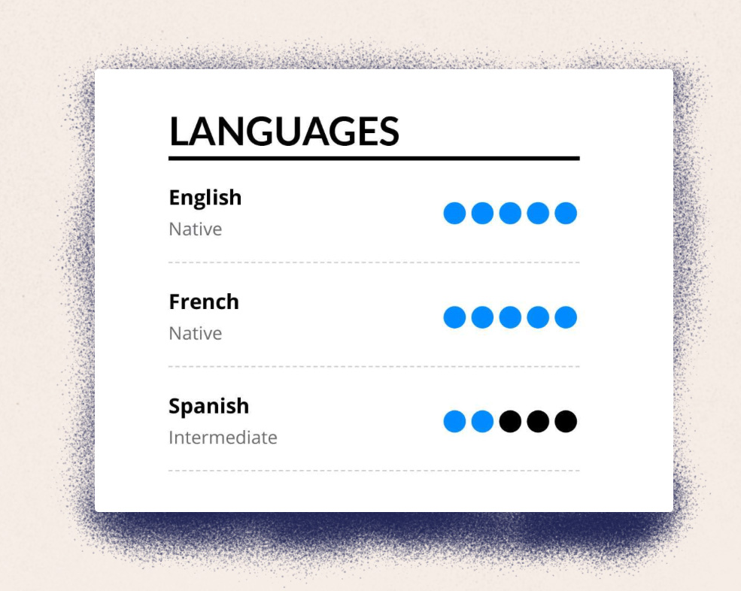
*Yeditepe Üniversitesi yabancı dil sınavları haricindeki sınav sonucunu ibraz etmek isteyen öğrenciler sınav sonuçlarını başvuru esnasında başvuru sistemine yüklemelidirler.
*Başvuru esnasında hangi sınava girileceği seçilmelidir*
**Başvuruda tercih edilecek partner üniversitelerin talep ettiği eğitim dilinde sınava girilmelidir**
Örneğin;
Tek bir dil gerekliyse tek dil sınavına girilmelidir.
“Or” “/” ifadeleri ile iki dil belirtilmişse iki dilden birinin yeterli olduğu anlamına gelmekle birlikte iki sınava da girilmesi önerilir. (yüksek olan puan değerlendirilir)
“And, “,” ifadesi ile iki dil belirtilmişse iki dil sınavına birden girmek ve minimum başarı puanını almak zorunludur (yüksek olan puan değerlendirilir)
Partner üniversitelerin eğitim dili anlaşma listesinde belirtildiği gibi web sitelerinden de araştırılmalıdır.

Slide 29
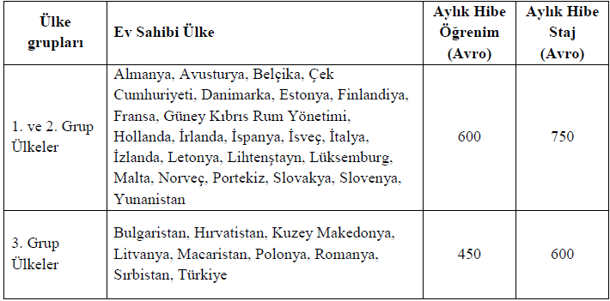
2023 UA EL KİTABI ÜLKE GRUPLARINA GÖRE HİBE MİKTARLARI
Hibe ödemeleri iki taksitte yapılır. İlk ödeme, toplam Erasmus+ hibesinin %80'idir. İkinci taksitin ödenmesi, öğrencilerin gerekli tüm işlemleri tamamlamalarına ve öğrencilerin akademik durumlarına (ders kredisinin en az yarısını başarıyla tamamlamalarına/geçmelerine) bağlıdır.

Slide 30

İLAVE HİBE DESTEĞİ
Dezavantajlı katılımcılara, hak ettikleri hibeye ek olarak İlave Hibe Desteği sağlanabilecektir. Söz konusu hibenin verilebilmesi için, dezavantajlı katılımcı, ekonomik ve sosyal açıdan imkânları kısıtlı olan ve aşağıdaki alt kategorilere uyan birey olarak tanımlanmıştır.
1) 2828 sayılı kanuna tabi olanlar (Aile ve Sosyal Hizmetler Bakanlığı tarafından haklarında 2828 sayılı Kanun uyarınca koruma, bakım veya barınma kararı olanlar)
2) 5395 sayılı Çocuk Koruma Kanunu Kapsamında haklarında korunma, bakım veya barınma kararı alınmış öğrencilere
3) Diğer ebeveyn geliri olmayıp yetim aylığı bağlananlar
4) Şehit/Gazi çocukları
5) Kendisine veya ailesine muhtaçlık aylığı bağlananlar (öğrencinin kendisine, anne-babasına veya vasisine Belediyelerden, kamu kurum ve kuruluşlarından (Bakanlıklar, Sosyal Yardımlaşma ve Dayanışma Vakıfları, Vakıflar Genel Müdürlüğü,
Kızılay, AFAD gibi kurumlardan Erasmus başvurusunu yaptığı esnada maddi destek aldığını kanıtlayan bir belge ibraz edilmesi yeterlidir.)
6) Engeli olan öğrenciler
7) Ebeveynlerinden biri veya vasisi, 65 Yaşını Doldurmuş Muhtaç, Güçsüz Ve Kimsesiz Türk Vatandaşları ile Engelli ve Muhtaç Türk Vatandaşlarına Aylık Bağlanması Hakkında 01.07.1976 tarih ve 2022 sayılı Kanun kapsamında engelli
veya muhtaç aylığı alan öğrenciler
8) Kendileri veya 1. derece yakınları AFAD’dan afetzede yardımı alanlar

Slide 31
Kredi ve Yurtlar Kurumu bursları ve benzeri burslar, başarı bursu niteliğindeki diğer hibe, yardım ve burslar, tek seferlik yardımlar söz konusu maddi yardım kapsamında kabul edilmez.
Yukarıdaki kapsama uyan öğrencilere talepleri halinde ve bu durumlarını belgelendirmek kaydıyla, bütçe imkanları dahilinde, hareketlilik türüne göre aşağıdaki miktarlarda İlave Hibe Desteği sağlanabilecektir:
Hareketlilik türü | İlave Hibe Desteği Miktarı
2-12 ay arası öğrenci hareketliliği | Aylık 250 €
5-14 gün arasındaki kısa dönem öğrenci hareketliliği* | Gündelik hibe toplamına ilaveten 100 €
15-30 gün arasındaki kısa dönem öğrenci hareketliliği* | Gündelik hibe toplamına ilaveten 150 €
* Bu durumda staj için ilave destek verilmez.

Slide 32
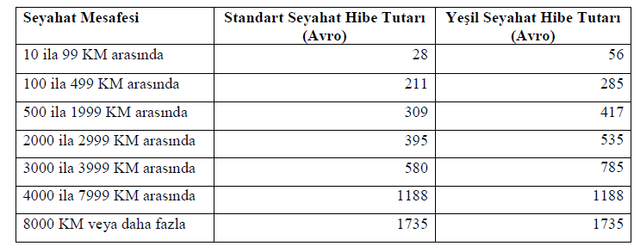
Seyahat Desteği
Kısa dönem hareketliliğe katılan dezavantajlı öğrenci/yeni mezunlar seyahat hibesi alabilir.
Seyahat desteği almayan öğrenci/yeni mezunlara, yeşil seyahati tercih etmeleri durumunda, tek seferlik 50 Avro tutarında ilave bir hibe ile seyahat günleri için 4 güne kadar bireysel destek hibesi verilebilir.
Yeşil Seyahat uçağa alternatif olarak daha düşük karbonlu araçlarla seyahat etmeye teşvik ediyor. Proje faaliyetleri kişilere sürdürülebilir toplumlar, yaşam tarzları ve ekonomiler yaratmak için gerekli anlayış ve becerileri edindirmeyi amaçlıyor

Slide 33

Öğrenci/Yeni Mezunlar için Yeşil Seyahat Desteği
Öğrenci/yeni mezunlara, yeşil seyahati tercih etmeleri durumunda, tek seferlik 50 Avro tutarında ilave bir hibe ile seyahat günleri için 4 güne kadar bireysel destek hibesi verilebilecektir.
Otobüs, tren ve araba paylaşımı düşük emisyonlu ulaşım araçları kapsamında değerlendirilmektedir.
Seyahatin yeşil seyahat kapsamında sayılması için hem gidiş hem de dönüşün yeşil seyahat araçlarıyla yapılması gerekmektedir.
İstisnai durumlar için Ulusal Ajans’a danışılır.

Slide 34

ERASMUS + ÖĞRENİM HAREKETLİLİĞİ HİBESİ
Öncelikle hibe AB kurumu olan Avrupa Komisyonu tarafından Türkiye’deki yetkili kuruma, Türkiye Ulusal Ajansı’na tahsis eder.
Türkiye Ulusal Ajansı da hibeyi üniversitelere tahsis eden yetkili kurumdur.
Yeditepe Erasmus+ bütçesini alınca öğrencilerine / personellerine hibe tahsisi yapmaktadır.
Notes:
Tip:
When using complex image as full-bleed background add a transparency (70%-90%) fill layer to give contrast to text.

Slide 35
Üniversiteye tahsis edilen toplam hibe önce Fakülte/Enstitü/Yüksekokul performansına göre dağıtılır. Fakülte/Enstitü/Yüksekokul bazında performansa göre tahsis edilen hibe Fakülte/Enstitü/Yüksekokul içinde Erasmus puanına göre sıralanan öğrencilere--en yüksek nota sahip öğrenciden başlanarak ve öngörülen hibe miktarlarına göre--dağıtılır.
Erasmus+ Öğrenim ve Staj Hareketliliği Hibe Dağıtım Yöntemi
Toplam hibenin yeterli olması durumunda tek dönem için hibe tahsis edilir. Öğrencilerin dönem uzatma talepleri ek hibe ve/veya vazgeçen öğrencilerden kalan hibe miktarlarına göre değerlendirilir.
Yerleşen tüm öğrencilere hibe tahsis edilmesi ilgili proje yılı için Üniversitemize tahsis edilmiş hibe miktarına göre değişir; dolayısıyla her öğrencinin hibelendirilmesi garanti değildir.

Slide 36
ERASMUS + STAJ
HAREKETLİLİĞİ HİBESİ
Üniversiteye tahsis edilen toplam hibe önce Fakülte/Enstitü/Yüksekokul performansına göre dağıtılır. Fakülte/Enstitü/Yüksekokul bazında performansa göre tahsis edilen hibe Fakülte/Enstitü/Yüksekokul içinde Erasmus puanına göre sıralanan öğrencilere--en yüksek nota sahip öğrenciden başlanarak ve öngörülen hibe miktarlarına göre--dağıtılır.
Kuruma verilen hibenin yeterli olması halinde, öğrenciler tüm staj süreleri için hibelendirilebilir.
Erasmus Staj Hareketliliği kapsamında seçilen öğrencilere, toplam hibenin tüm öğrencilerin iki aylık staj süresini karşılamakta yetersiz olduğu durumda, Fakülte/Enstitü/Yüksekokul performansına dayalı hibe dağıtımı yöntemi uygulanır.
Erasmus+ Öğrenim ve Staj Hareketliliği Hibe Dağıtım Yöntemi
Notes:
Tip:
When using complex image as full-bleed background add a transparency (70%-90%) fill layer to give contrast to text.

Slide 37

Her öğrenciye hibe çıkmayabilir. Öğrenciler talep ettikleri takdirde faaliyetlerini hibesiz “sıfır hibeli” olarak gerçekleştirilebilir.
Faaliyet süresinin kesintisiz gerçekleştirilmesi gerekmektedir.
Hareketlilik süresinin, asgari sürenin (60 gün) altında olması durumunda faaliyet geçersiz sayılır ve hibe ödemesi yapılmaz. Ödenmiş bulunan hibe varsa geri talep edilir.

Slide 38

Önemli Notlar
Erasmus hibeleri yurt dışı öğrenim masraflarının tamamını karşılamaya yönelik değildir.
Sadece maddi bir destektir
Yaşam masrafları, sağlık sigortası, vize ücretleri vs. öğrenciye aittir.
Alacağınız hibe dışında size harcamalarınız için (uçak bileti, kalacak yer, vs.) ödeme yapılmaz.

Slide 39

Önemli Linkler
UDİO Web sitesi
https://international.yeditepe.edu.tr/sites/international.yeditepe.edu.tr/files/2024-12/2025-2026-erasmus-ogrenim-hareketliligi-basvuru-cagrisi.docx.pdf
https://international.yeditepe.edu.tr/sites/international.yeditepe.edu.tr/files/2024-12/2025-2026-erasmus-staj-hareketliligi-basvuru-cagrisi.docx.pdf
Tanıtım Seminerleri & Soru&Cevap Oturumları
Belgeler / Faydalı Bilgiler
Erasmus Bölüm Koordinatörleri

Slide 40
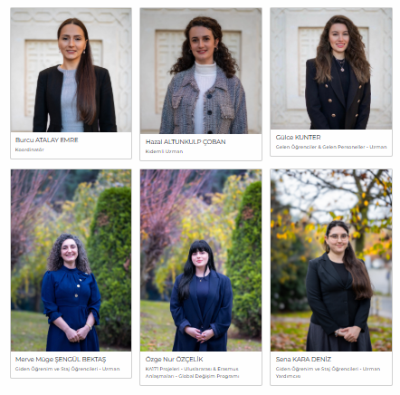
ULUSLARARASI DEĞİŞİM VE
İŞ BİRLİĞİ OFİSİ

Slide 41

TEŞEKKÜRLER
SORU & CEVAP
Her türlü soru ve sorunlarınızı
öncelikle e-posta aracılığı ile iletmeniz beklenmektedir.
outgoing@yeditepe.edu.tr
Notes:
Tip:
When using complex image as full-bleed background add a transparency (70%-90%) fill layer to give contrast to text.

